Slide 1

Excepciones
Programación II
Facundo Uferer
juanfacundouf@gmail.com
UTN-FRR

Slide 2
¿Qué es una excepción?
Una excepción es la indicación de que se produjo un error en el programa.
Las excepciones, como su nombre lo indica, se producen cuando la ejecución de un método no termina correctamente, sino que termina de manera excepcional como consecuencia de una situación no esperada.

Slide 3
Excepciones (Exception)
En Java los errores en tiempo de ejecución (cuando se está ejecutando el programa) se denominan excepciones, y esto ocurre cuando se produce un error en alguna de las instrucciones de nuestro programa, como por ejemplo cuando se hace una división entre cero, cuando un objeto es 'null' y no puede serlo, cuando no se abre correctamente un fichero, etc. Cuando se produce una excepción se muestra en la pantalla un mensaje de error y finaliza la ejecución del programa.
En Java (al igual que en otros lenguajes de programación), existen mucho tipos de excepciones y enumerar cada uno de ellos sería casi una labor infinita. En lo referente a las excepciones hay que decir que se aprenden a base experiencia, de encontrarte con ellas y de saber solucionarlas.

Slide 4
Excepciones (Exception)
Error
Tiempo de compilación (sintaxis)
Tiempo de ejecución
Cuando en Java se produce una excepción se crear un objeto de una determina clase (dependiendo del tipo de error que se haya producido), que mantendrá la información sobre el error producido y nos proporcionará los métodos necesarios para obtener dicha información. Estas clases tienen como clase padre la clase Throwable, por tanto se mantiene una jerarquía en las excepciones. A continuación algunas de las clases para que nos hagamos una idea de la jerarquía que siguen las excepciones, pero existen muchísimas más excepciones
Throwable
Error
Exception
IOException
RuntimeException

Slide 5
Exception
Podríamos resumir (muy a lo criollo) que las excepciones son ERRORES y el control de ellas es la captura de los ERRORES para controlar el flujo del programa.

Slide 6

El error en la línea en rojo podría hacer que todo el programa caiga.
Pero si controlamos la excepción, capturando, podemos hacer que el programa siga operando y a la par informe al usuario qué tipo de error tiene.

Slide 7
Error
No compila porque el código está mal escrito. Hay errores de sintaxis, errores en tiempo de compilación
Tiempo de compilación (sintaxis)
Tiempo de ejecución
Compila pero puede tener un error al ejecutarse
Throwable
Error de hardware
(no hay espacio en disco, la memoria está llena o corrupta, etc) Esto no lo podemos controlar
Error
Exception
El error que podemos controlar
IOException
RuntimeException

Slide 8



Errores que heredan de Exception
IOException
Excepciones comprobadas
RuntimeException
Excepciones no comprobadas
No es culpa del programador
Es culpa del programador

Slide 9
IOException
Significa que se ha producido un error en la entrada/salida.
Por ejemplo, cuando estamos leyendo de la consola, un fichero, etc. Es obligatorio tratar la excepción, ya sea en la cabeza del método con "throws IOException" o con un bloque try/catch.
Excepciones comprobadas
NO DEPENDEN DEL PROGRAMDOR!

Slide 10
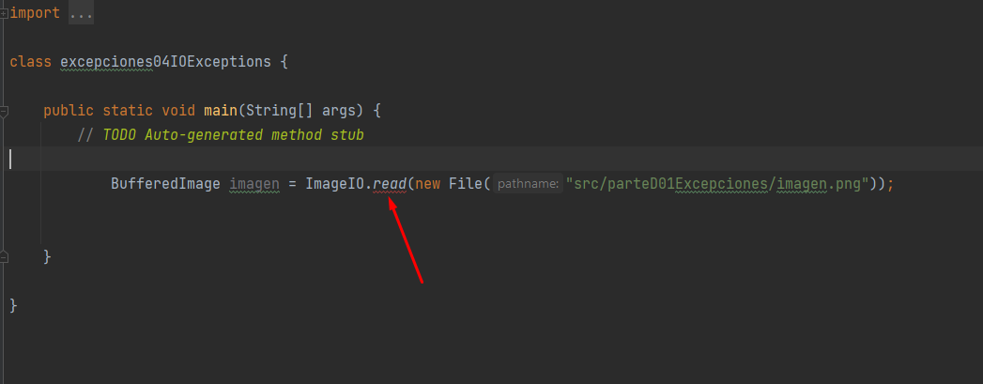
La IDE nos informa del error porque es obligatorio tratar la excepción, ya sea en la cabeza del método con "throws IOException o con un bloque try/catch.

Slide 11
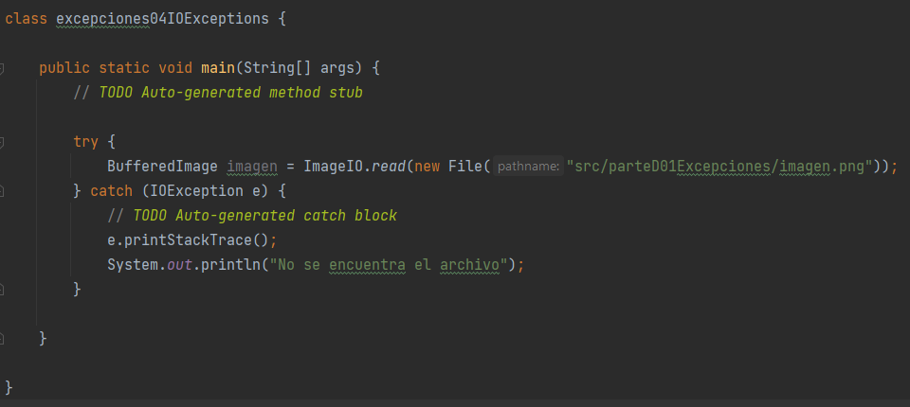
De esta forma se resuelve el error anterior

Slide 12
RuntimeException
La clase RuntimeException representa las excepciones que ocurren dentro de la máquina virtual Java (durante el tiempo de ejecución). Un ejemplo de estas excepciones es NullPointerException, que ocurre cuando un método intenta acceder a un miembro de un objeto a través de una referencia nula.
Excepciones no comprobadas
DEBEN SER PREVISTAS POR EL PROGRAMADOR, maldita sea.

Slide 13
try-catch

Slide 14
try-catch
Try se utiliza cuando se desean prever excepciones en el transcurso de la ejecución de un programa.
Es necesario ya que ahí se colocan las instrucciones que se desean realizar pese a la excepción, posteriormente se usa un catch donde se especifica la excepción que se sabe puede ocurrir.

Slide 15
Sintaxis del try-catch
try {
/*Instrucciones a realizar*/
} catch(parametros) {
/*Imprimir reporte de excepcion*/
}

Slide 16
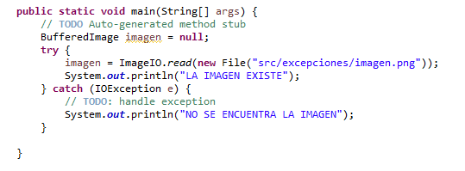
IOException

Slide 17
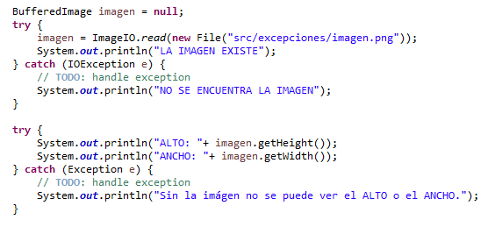
RuneTimeExcepion y IOExcepion

Slide 18
Throws

Slide 19
throws
Tiene que ir declarada en el método.
La cláusula throws permite lanzar un método.

Slide 20
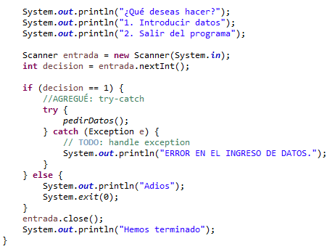
Ejemplo Throws (1era parte)

Slide 21
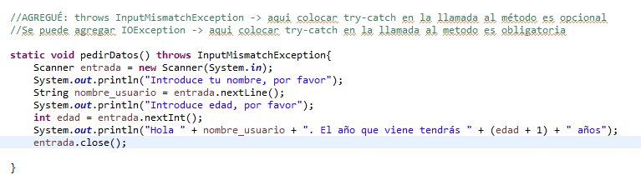
Ejemplo Throws (2era parte)

Slide 22
Throws

Slide 23
throws
Lo vamos a utilizar para obligar a que rodeen la llamada a un método con un try-catch para poder controlar el posible error.
Nos permitirá lanzar una excepción en cualquier punto de un programa en Java.

Slide 24
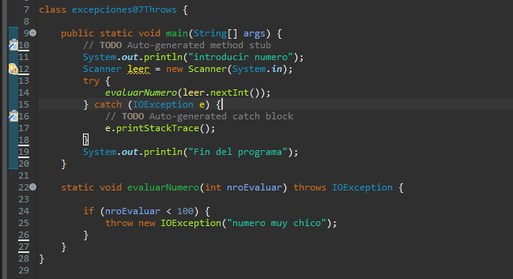

Slide 25
Excepciones Propias

Slide 26
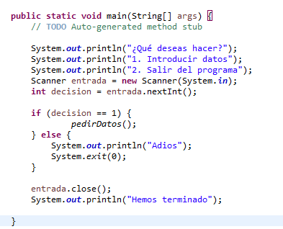
Excepciones Propias

Slide 27
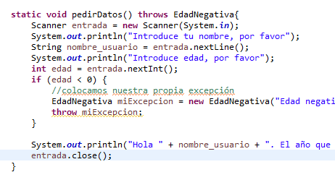
Excepciones Propias

Slide 28
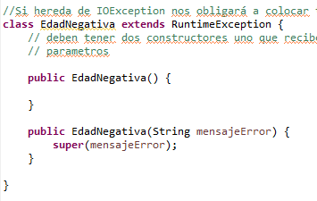
Excepciones Propias

Slide 29
Capturar varias excepciones

Slide 30
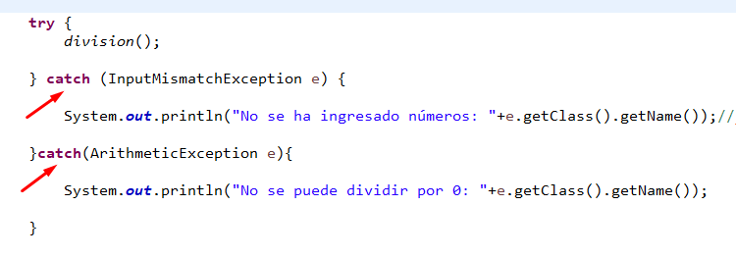
Capturar varias excepciones

Slide 31
finally

Slide 32
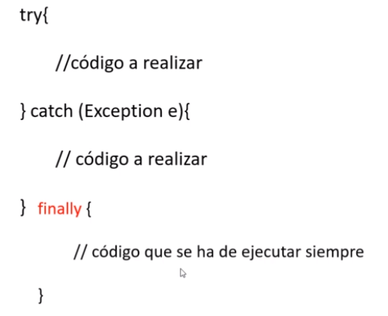
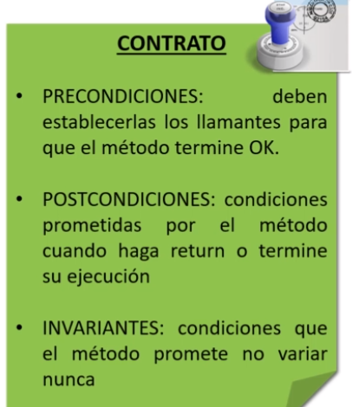
Uso de finally

Slide 33
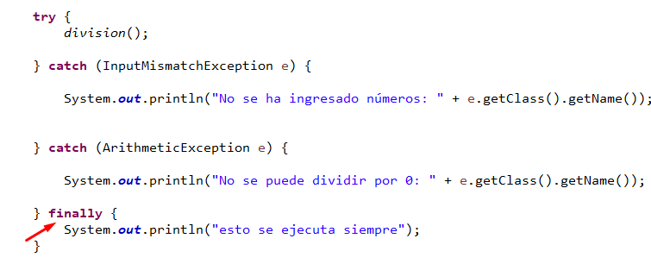
Uso de finally

